Slide 1
Neko nemainīt? vai meklēt jaunas attīstības iespējas? Kanādā un citās valstīs iegūtā pieredze
“licences vērtības pieeja”
salīdzinot ar
“Atradnes vērtības pieeju”
V.Stūris (VPK, 2015.gada 18.marts)

Slide 2
Kalnrūpniecības pamatprincipi (atgādinot jau sacīto)
Dabas resursi (minerāli) nodrošina nāciju ekonomisko neatkarību, pastāvēšanu un politisko pastāvību, tas ir visas sabiedrības labums, tas kalpo par ekonomikas dzinējspēku.
Dabas bagātības un resursi ir pieejami ierobežotā apjomā, tie nav izvietoti vienmērīgi, tie koncentrējas tikai dažās teritorijās, tie “neatzīst” valsts, administratīvās vai īpašumu robežas
Ikvienam un visiem ir tiesības iegūt dabas bagātības likumā noteiktā kārtībā
Ikvienam pienākas taisnīga samaksa par labumu izmantošanu

Slide 3
Kas pamato?
Deklarācija par tiesībām uz attīstību (Pieņemta ar Ģenerālās Asamblejas 1986. gada 4. decembra rezolūciju 4 / 128) (Latvija pievienojās 1990.gada 4.maijā.)
1.panta 2.daļa “2. Cilvēka tiesības uz attīstību nozīmē arī tautu pašnoteikšanās tiesību pilnīgu īstenošanu, kas ietver, pēc atbilstošiem abu Starptautisko cilvēka tiesību paktu noteikumiem, viņu neatņemamo tiesību izmantošanu uz pilnīgu suverenitāti pār visām viņu dabas bagātībām un resursiem.”
3.panta 1.daļa “1. Valstis uzņemas lielāko atbildības daļu par tiesību uz attīstību īstenošanai labvēlīgu nacionālo un starptautisko apstākļu radīšanu.”

Slide 4
Strukturālās reformas būtība
Pakāpeniska pāreja no “licences vērtības” uz “atradnes vērtību” jeb “virsmas tiesību” atdalīšana no “minerālu tiesībām”
Zemes īpašnieki, kam nav pietiekamu resursu ieguvei, saņem caurskatāmu un saprotamu kompensāciju par zemes dzīļu resursu izmantošanu, ko īstenos ieguves kompānijas.
Uzņēmējiem ir iespēja ieguldīt derīgo izrakteņu izpētes procesā, jo tiek garantētas iespējas izmantot iegūtos rezultātus (ja tos ir iespējams pārdot ieguves uzņēmumam), atpelnīt ieguldījumus.
Zemes īpašnieki, kas kā uzņēmēji ir ieguvuši virsmas tiesības, vienlaikus iegūst arī “tiesības uz minerāliem” atklātajās atradnēs - iegūst iespējas attīstīt uzņēmējdarbību
Ikvienam zemes īpašniekam tiek dota iespēja pašam (vai ar kāda uzņēmuma palīdzību) veikt zemes dzīļu izpēti, saglabājot “tiesības uz minerāliem”

Slide 5
Jautājumi kas ir aktuāli jebkuram kanādietim (latvietim)?
Kāpēc vispār ir nepieciešamas izmaiņas?
Kāds ieguvums no tā būs nācijai, valstij?
Vai zemes īpašnieks, persona saņems kādu ieguvumu?
Kā un kas noteiks šo ieguvumu?
Vai ieguvējs būs uzņēmējs?

Slide 6
Pirmais stāsts par attīstību – Vai vispār ir nepieciešamas izmaiņas?
Zviedrijas karalis vienpersoniski pieņēma lēmumu nodalīt zemes dzīļu resursus no zemes virsmas tiesībām (īstenoja pāreju uz “atradnes vērtību”), lai atbalstītu uzņēmējdarbību.
Ieguvumi:
Zviedrijas ekonomikas attīstības “bums” 18-19.gs (“zviedru tērauds”, Falu Rödfärg)
Neitralitātes garants abu pasaules karu laikā (visām pusēm bija svarīga pieeja stratēģiskām izejvielām, hroma rūdām, kas nodrošināja iespēju ražot īpaši izturīgu tēraudu kara vajadzībām)
Ekonomiskā attīstība vairāk nekā 200 gadu garumā un joprojām

Slide 7
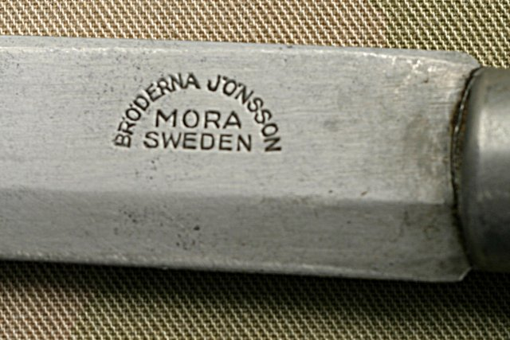
Stratēģiska nozīme nācijas attīstībai

Slide 8
Otrais stāsts par attīstību – Kāds ieguvums ir nācijai un valstij?
Somijas minerālo resursu izmantošanas stratēģijā tiek plānots palielināt ienākumus valsts budžeta no 4 līdz 80 miljrd. eiro
PS “Baltic Oil Corporation” (Ingmārs Kariņš) “Tas būtu jautājums, kas valdības līmenī ir risināms, lai beidzot varētu piesaistīt investīcijas un notiktu reģionu attīstība līdzīgi kā tas notiek Lietuvā” (par darbības aprobežojumiem lieguma teritorijās)
Izsolot izpētes laukumus (claim area) valsts iegūst līdzekļus dabas resursu izmantošanas veicināšanai – jo vairāk izpēta jo vairāk piesaista interesi , - jo lielākas iespējas uzsākt ieguvi, - jo vairāk piesaista citas investīcijas

Slide 10
Trešais stāsts par attīstību – Ko iegūst Emīlijas tante?
Emīlijas tantei Kanādā pieder īpašums, vairāk nekā 600.m. dziļumā ir konstatētas dabas bagātības, bet Emīlijas tantei nav iespējas tās apgūt, kā rīkoties?
A. variants. Iznomāt zemes dzīles derīgā izrakteņa licences turētājam vai pārdot īpašumu cerot ka piedāvātā cena (vienreizēja samaksa tagad un tūlīt, vai zemes “nomas maksa”) atbilst tirgus vērtībai (licences vērtības pieeja). Samaksu nodrošina bagāts investors.
B. variants. Regulāri (gan Emīlijas tante gan viņas bērni) saņem daļu (0,5 – 20% no materiālu biržā tirgotās vērtības atbilstoši piederošā īpašuma virsmas platībai), derīgā izrakteņa, ko iegūst uzņēmums (atradnes vērtības pieeja). Vērtību nosaka tirgus mehānismi. Samaksu nodrošina bagāts starptautisks derīgo izrakteņu ieguves uzņēmums.

Slide 12
Ceturtais stāsts par attīstību – Kā nosaka ieguvumus zemes īpašniekam (privātam, pašvaldības valsts)?
Kā Emīlijas tantei Kanādā samaksāt labāko iespējamo kompensāciju par resursu izmantošanu (pamatprincipi)?
1) kompensācijas procentam (royalties) ir jābūt samērojam ar ieguves kompānijas interesi iegūt derīgo izrakteni:
Parāk augsta samazina uzņēmuma ienākumus un spēju segt kapitālo un operatīvos izdevumus
Parāk zema veicina pastiprinātu derīgā materiāla ieplūšanu tirgū, kas samazina tās vērtību vidējā termiņā
2) Procentam ir jāveicina lielākas vērtības iegūšana par mazāku apjomu (dārgākām un retākām rūdām - mazāks procents, biežāk sastopamām – lielāks procents)
3) Procentam jānotur pēc iespējas vienmērīgāka cena (vidējā termiņā pieaugot biržas cenai – procents palielinās, samazinoties cenai – samazinās procents)
4) procentam jānotur derīgā izrakteņa cena zemāka par tā aizvietošanas materiāla izmaksām
5) Kompensāciju par izpēti (claim royalties) nosaka vairāki faktori:
Vai teritorija jau ir pētīta?
Kas tur atrodas , kādu derīgo izrakteni ir plānots meklēt (metālu, ogļūdeņradi, nemetālisko, u.t.t)?
Ar kādā metodēm ir plānots pētīt – kontakta, ne-kontakta?
Kāds izpētes posms ir plānots – vispārēja – vai padziļināta?

Slide 13
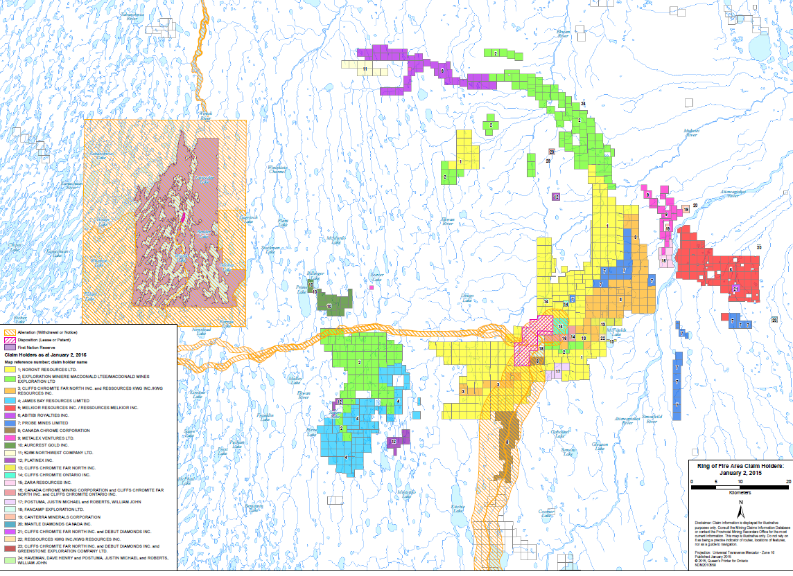
Piemērs jaunu teritoriju izpētes gadījumā (Kanāda, Ontario)

Slide 14
Piektais stāsts par attīstību – Kāpēc ieguvējs ir arī uzņēmējs?
Caurskatāma un saprotama rīcība, gadījumā ja uzņēmējs riskē un iegulda naudu sākotnējā izpētē (junior companies) vai padziļinātā, atradnes izpētē (senior companies)
Uzņēmējs iegūst iespēju veiksmīgas izpētes rezultātus pārdot ieguves uzņēmumam, tādējādi saņemot resursus tālākai darbībai šajā riskantajā biznesā
Ieguves uzņēmuma kapitālie izdevumi ieguves procesā ir mazāki un ieguvumi lielāki, jo var izplānot ekonomiski izdevīgāko atradnes apguves metodi

Slide 15
Regulējošā vide atšķiras ikvienā pavalstī
Alaska: Mineral Property Records
Arizona: Land Ownership Status
Arkansas: Royalty and Surface Owner Information
California: Questions about Oil, Gas and Geothermal
Colorado: Questions About Oil and Gas Development
Idaho: Mineral Leasing
Illinois: Mineral Rights
Indiana: Oil and Gas Lease Negotiation
Kansas: Mineral Rights and Leasing Information
Kentucky: Coal Property and Oil and Gas
Maine: Mining and Quarrying FAQ
Michigan: Mineral Rights Information
Minnesota: Mineral Rights Ownership
New Mexico: Mineral Rights and Claims
New York: Oil and Gas Lease Information
North Dakota: Surface and Mineral Owners Information
Oklahoma: Oil and Gas FAQ
Texas: Lease and Royalty Information

Slide 16
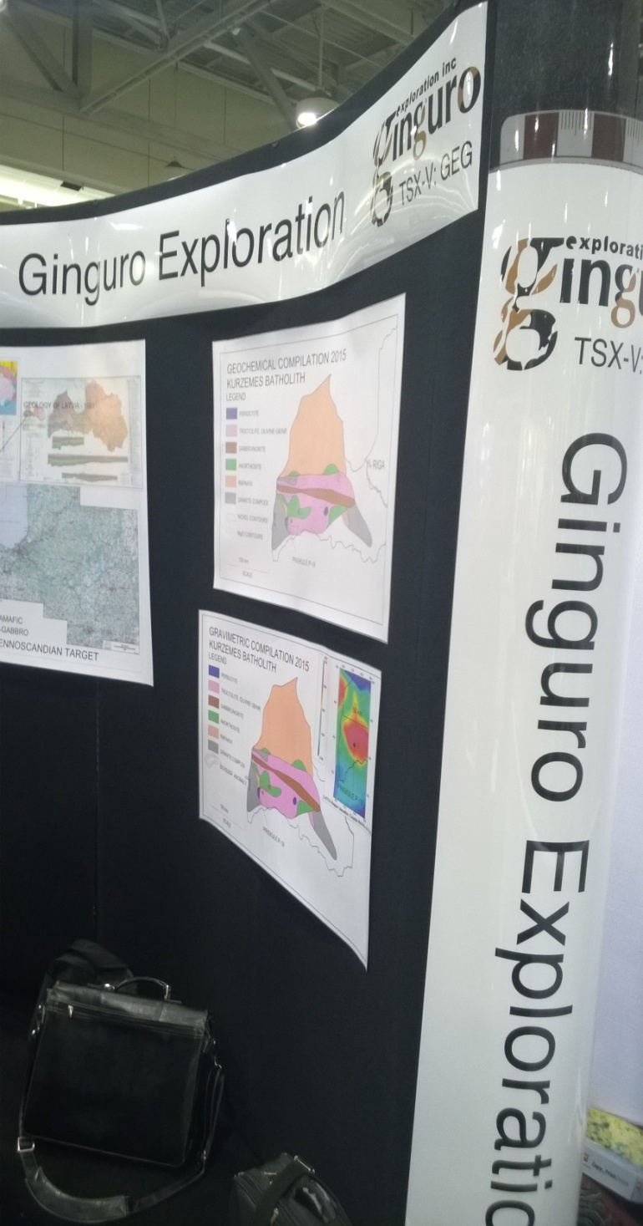
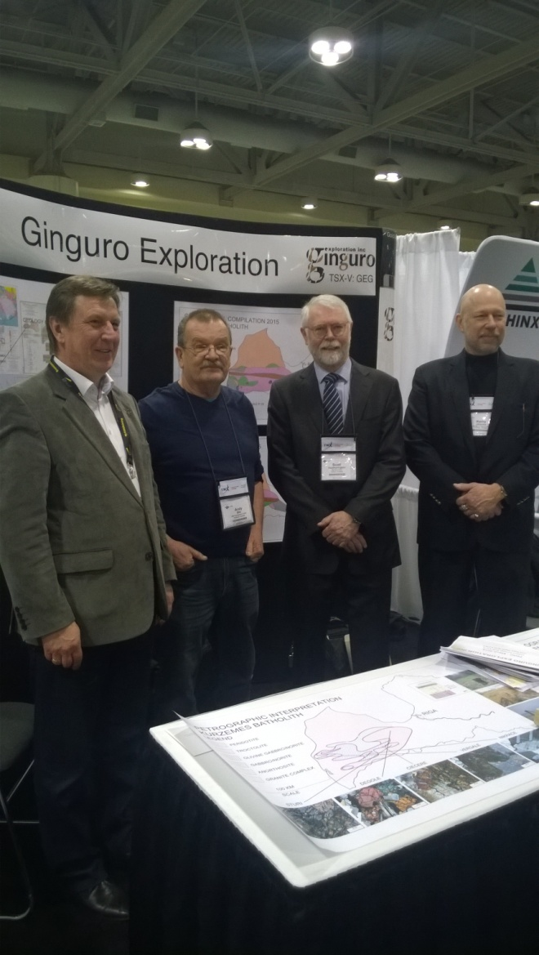
“Latvijas stends” PDAC2015 (http://www.ginguro.com/projects/other-properties)

Slide 17
Uzdevumi, kas ir atbildīgo institūciju kompetencē (ja atbalstam šādu strukturālu reformu)
Atklātas, uz pārmaiņām vērstas, regulāras diskusijas Ilgtspējīgas attīstības Komisijā, LR Saeimā un ekspertu lokā.
Zemes dzīļu (minerālu) izmantošanas stratēģijas (biznesa plāna) izstrāde. Ilgtermiņa politikas noteikšana un ieviešanas plāns.
Vienota rīcībpolitikas ietvara izveide, politikas koordinācija un interešu (ekonomisko un dabas aizsardzības) saskaņošana, lai novērstu “kompilētas” politikas blaknes.
Pakāpeniska kapacitātes palielināšana palielinoties dabas resursu nozīmei ekonomiskajā apritē. Solis pa solim pieeja.

